Slide 1
Модель эксперимента large screen

Slide 2
Общее
применили sci-Plex для скрининга трех линий - А549, K562, MCF7
воздействие 188 соединений
650000 одноклеточных транскриптомов в 5000 независимых образцов в одном эксперименте
доказали что хроматин важный резервуар ацетата в раковых клетках.

Slide 3
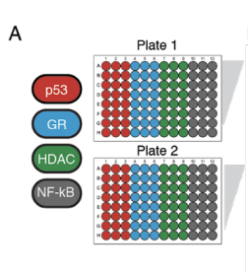
Small screen
только линия А549
24 часа воздействия
7 доз в 3 повторах, то есть 84 комбинации лекарство - доза - дубликат (каждая доза каждого лекарства повторялась 3 раза) + дополнительные контроли
пометили ядра из каждой лунки и провели sci-RNA-seq2

Slide 4
Интерпретация
экспрессия каждого гена смоделирована как функция дозы каждого из лекарств (обобщенной линейной регрессией)
7561 ген - чувствительны к хотя бы одному лекарству
3189 генов - “по-разному экспрессируются в ответ на несколько лекарств” - цитата из статьи, как я понимаю, речь о том, что 3189 генов реагируют как минимум на 2 лекарства, остальные из 7561 реагируют только на одно какое-то лекарство

Slide 5
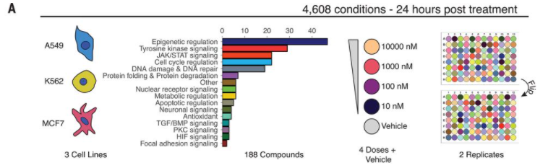
Large screen
3 линии
24 часа (!)
188 лекарств (около половины - на эпигенетическую регуляцию) в 4 дозах в 2 повторности
3(линии) * 188 (лекарств) * 4 (дозы) * 2 (повторности) = 4512. Эти условия вместе с контролем = 4608 (48 планшетов по 96) независимо обработанных популяций из 4992 (52 планшета) во всем эксперименте. Откуда еще 4 планшета - смотри ниже
лизис клеток, хэширование ядер комбинацией 2 олигов (специфичный для лунки и для планшета)

Slide 6
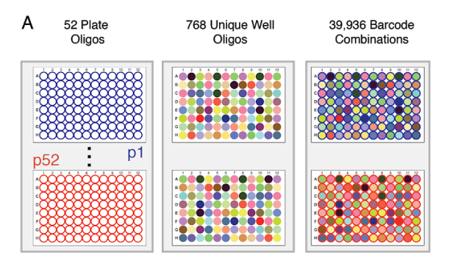
Дизайн расположения в планшетах
52 планшета * 768 баркодов = 39936
768 = 96 * 8
768 хэшей вместо 96, то есть только 12.5% (⅛) ожидаемые комбинации, а остальные “незаконные”

Slide 7
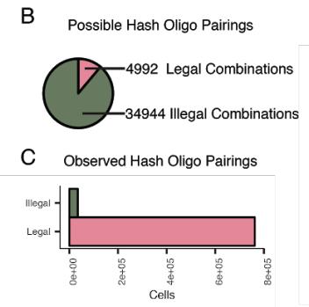
Интерпретация
Такое “лишнее” количество хэшей, как я понимаю, было сделано для дополнительной проверки работоспособности метода, то есть несмотря на превосходящее количество “нелегальных” комбинаций, наблюдаемые пары комбинаций хэша для планшета и для клетки были сильно обогащены “легальными” комбинациями

Slide 8
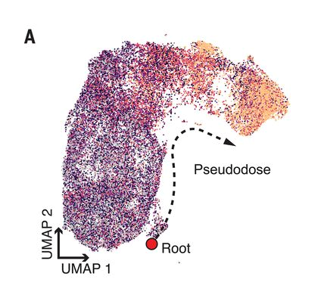
По поводу 72 и 24 часов
Для каждой из линий наиболее заметный ответ был у тех клеток, которые были обработаны одним из ингибиторов HDAC
Поэтому тут они выровняли клетки всех трех линий, обработанные им на контроль, получили консенсунсную траекторию конкретно этого вещества на как бы всех клетках
Наблюдалось, что это вещество вызывало гомогенный ответ, при этом почти все клетки локализовались в относительно узком диапазоне траектории ингибитора HDAC при каждой дозе
При этом другие препараты вызывали куда большую гетерогенность ответа

Slide 9
По поводу 24 и 72 часов
Часть с 72 часами - это проверка гипотезы о том, что гетерогенность ответа может быть вызвана тем, что клетки выполняют некую транскрипционную программу асинхронно, а доза лекарства просто влияет на скорость протекания ответа
И для еще 48 соединений * в 2 повторностях * в 4 дозах * на 1 линии (только А549) = 384 лунки, то есть в 4 планшетах, которые были вроде как лишними в слайде 5, проверялось действие на протяжении 72 часов. Из этих 48 соединений многие были как раз ингибиторами HDAC. И для большинства клеток дальнейшего продвижения по траектории с предыдущего слайда даже после 72 часов не было выявлено. Из этого был сделан вывод, что доза ингибитора определяла величину ответа, а не скорость протекания программы, и поэтому гетерогенность не может быть вызвана только асинхронностью ответа.

Slide 10
По поводу 24 и 72 часов
Итого, всего в скрининге было 52 планшета, из которых 48 планшетов обрабатывались 24 часа 188 соединениями в 4 дозах 2 повторностях, а 4 планшета - 72 часа 48 соединениями с таким же числом доз и повторностей. То есть да, секвенировались они потом вместе, но время воздействия задает как бы номер планшета, последние 4 содержат информацию о воздействии в течение 24 часов.

